Slide 1



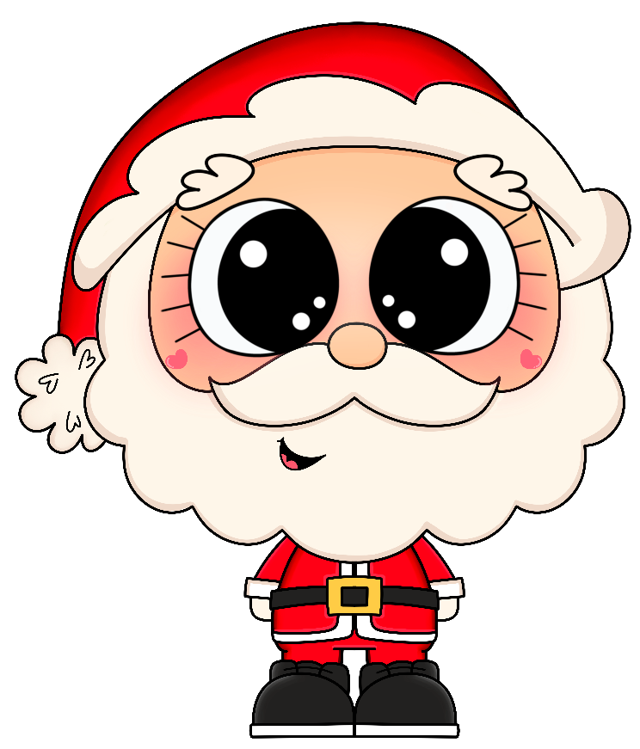
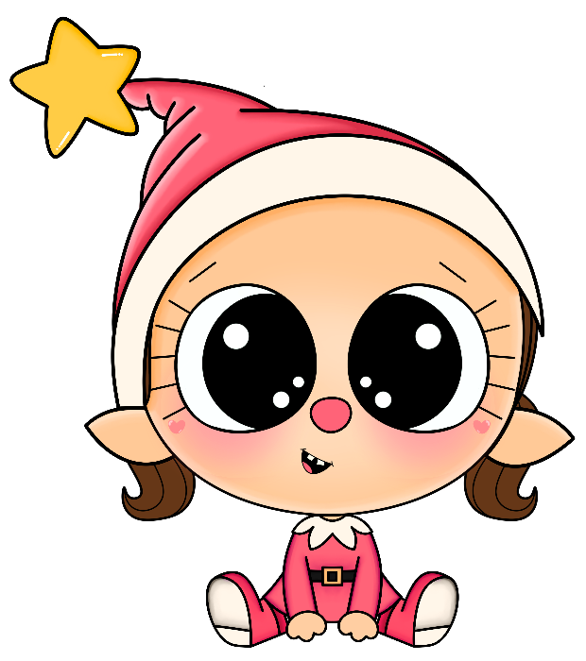

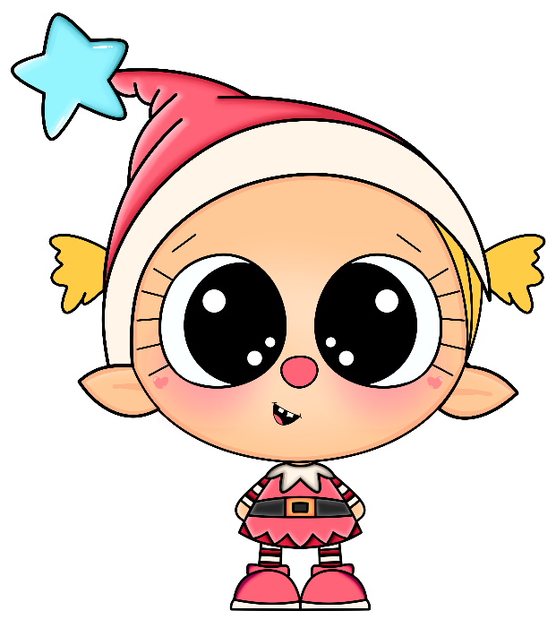
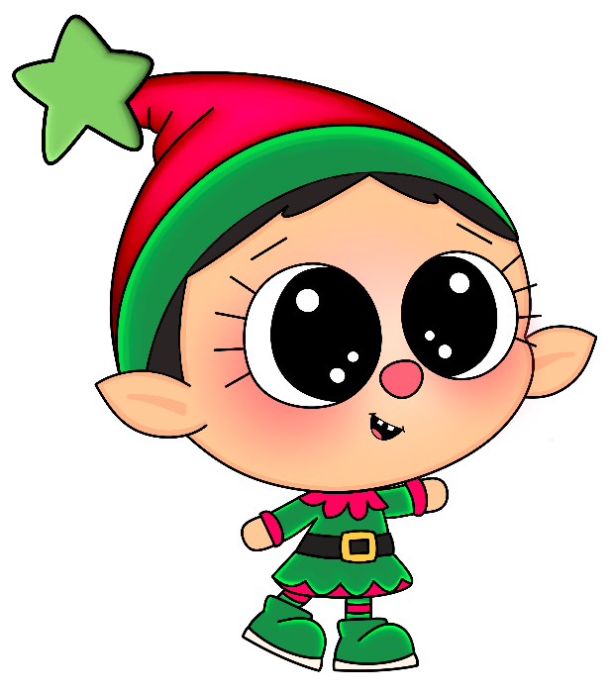

DICTADOS SEMANALES
DICIEMBRE 2025

Slide 2



Nombre:
DICTADO SEMANAL SEMANA 1 – 05 DIC
LUNES
mariposa
bicicleta
chocolate
alegría
jirafa
montaña
palomitas
pelota
MARTES
alegría
viajero
silencio
mañana
océano
sonrisa
verano
naranja
MIÉRCOLES
pescador
estudiante
peligroso
medicina
cumpleaños
estrella
carretera
secretario
JUEVES
biblioteca
hospital
importante
camarero
ventana
laboratorio
astronauta
arquitectura
VIERNES
elefante
fantástico
maravilloso
aventura
computadora
teléfono
instrumentos
primavera
DICTADO SEMANAL

Slide 3
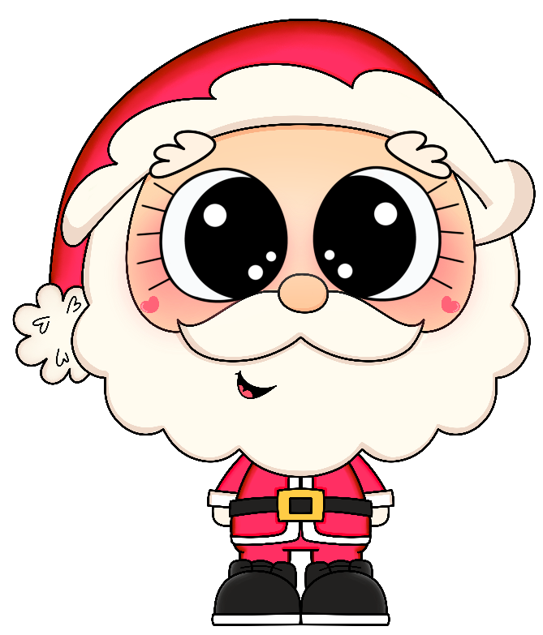
Nombre:
DICTADO SEMANAL SEMANA 08 – 12 DIC
LUNES
Trabajo
Inicio
Rutina
Productividad
Desafío
Energía
Motivación
Planificación
Esfuerzo
Objetivos
MARTES
Continuación
Progreso
Metas
Reuniones
Concentración
Avance
Organización
Responsabilidad
Perseverancia
Eficiencia
MIÉRCOLES
Equilibrio
Semana
Resiliencia
Adaptabilidad
Estrategia
Desarrollo
Colaboración
Optimización
Perseverancia
Balance
JUEVES
Anticipación
Preparación
Expectativas
Decisión
Análisis
Evaluación
Revisión
Reflexión
Rectificación
Planificación
VIERNES
Descanso
Recreación
Ocio
Familia
Amigos
Diversión
Tranquilidad
Disfrute
Pasatiempos
Relajación
DICTADO SEMANAL

Slide 4

Nombre:
DICTADO SEMANAL SEMANA 15 – 19 DIC
LUNES
Baloncesto
Bebida
Búho
Barco
Burbuja
Brindis
Brote
Bajar
Bloquear
Batir
MARTES
Biblioteca
Observación
Rebote
Subrayar
Celebración
Vendedor
Rebeldía
Variable
Envolver
Bello
MIÉRCOLES
Ventana
Violín
Volar
Variado
Vibración
Verano
Ventilar
Valiente
Bíceps
Valioso
JUEVES
Viaje
Verbena
Volver
Vuelo
Borrar
Vivienda
Verbena
Viento
Vibrante
Viernes
VIERNES
Televisión
Botella
Subir
Bibliografía
Navidad
Bebé
Bombardeo
Abrazo
Observar
Abundante
DICTADO SEMANAL

Slide 5
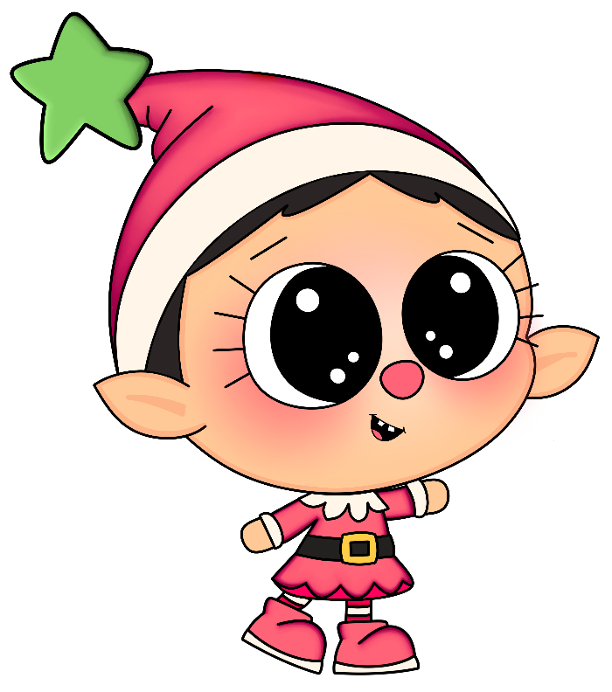
Nombre:
DICTADO SEMANAL SEMANA 22 – 16 DIC
LUNES
computadora
construcción
exploración
actividad
electricidad
automóvil
organización
desarrollo
agricultura
experiencia
MARTES
extraordinario
universidad
biblioteca
refrigerador
profesional
maravilloso
oportunidad
internacional
comunicación
astronomía
MIÉRCOLES
cumpleaños
maravilloso
educación
arquitectura
curiosidad
alimentación
independencia
preservación
celebración
transformación
JUEVES
maratón
continente
fotografía
entretenimiento
insecticida
reconocimiento
observatorio
experimentación
civilización
creatividad
VIERNES
responsable
imaginación
celebración
descubrimiento
conocimiento
colaboración
biodiversidad
programación
internacional
responsabilidad
DICTADO SEMANAL
Palabras 1–10 | Palabras 11–20 | Palabras 21–30 | Palabras 31–40 | Palabras 41–50

